Slide 1
PYTHON PROGRAMMING (HAEA9225) (3주차) 변수, 입력
정대식 교수

Slide 2
변수란?
변수는 데이터를 담는 메모리 공간
변수에는 수, 텍스트, 목록, 이미지 데이터 등을 담을 수 있음.

Slide 3
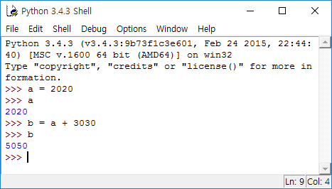
실습 1
b = a + 3030 코드에서 파이썬은 a에 담겨있는 2020을 3030과 더한 후 변수 b에 저장

Slide 4
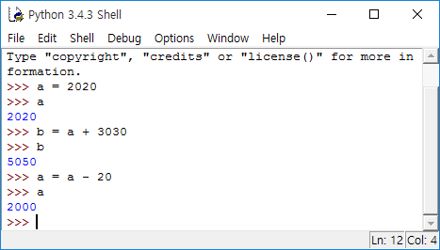
실습 2
a에 담겨있는 2020에서 20을 뺀 값을 다시 a에 저장

Slide 5
수 다루기
텍스트, 이미지, 음성 등 컴퓨터의 다양한 데이터 처리는 수 처리를 응용하여 이루어짐
파이썬은 기본적으로 지원하는 세 종류의 수
정수
실수
복소수

Slide 6
정수?
음의 정수, 0, 양의 정수
파이썬에서는 메모리가 허용하는 한, 무한대의 정수를 다룰 수 있음.
실습 1 (변수에 정수 입력)
>>> a = 3
>>> b = 123456789
>>> c = 1234567890123456789012345678901234567890
>>> a
3
>>> b
123456789
>>> c
1234567890123456789012345678901234567890

Slide 7
실습 2 (변수에 음수 입력)
실습 3 (변수 형식 확인)
>>> d = -1234567890123456789012345678901234567890 # 1234567890을 네 번 타이프
>>> e = -123456789
>>> f = -3
>>> d
-1234567890123456789012345678901234567890
>>> e
-123456789
>>> f
-3
>>> f = -3
>>> type(f)
<class 'int'>

Slide 8
파이썬에서 제공하는 사칙 연산자
실습 4 (덧셈과 뺄셈)
연산 | 기호
더하기 | +
빼기 | -
곱하기 | *
나눗셈의 몫 구하기 | //
나눗셈의 나머지 구하기 | %
나누기 | /
>>> a = 3 + 4
>>> a
7
>>> b = 7 - 10
>>> b
-3

Slide 9
실습 5 (곱셈)
실습 6 (나눗셈의 몫 연산과 나머지 연산)
>>> c = 7 * -3
>>> c
-21
>>> d = 30 // 7
>>> d
4
>>> e = 30 % 7 # 30
>>> e
2

Slide 10
10진법, 2진법, 16진법으로 수 표현하기
10진수 | 2진수 | 16진수
0 | 0000 | 0
1 | 0001 | 1
2 | 0010 | 2
3 | 0011 | 3
4 | 0100 | 4
5 | 0101 | 5
6 | 0110 | 6
7 | 0111 | 7
8 | 1000 | 8
9 | 1001 | 9
10 | 1010 | A
11 | 1011 | B
12 | 1100 | C
13 | 1101 | D
14 | 1110 | E
15 | 1111 | F

Slide 11
실습 7 (10진수를 16진수 문자열로 변환)
실습 8 (16진수 데이터를 변수에 할당)
`
>>> hex(0)
'0x0'
>>> hex(255)
'0xff'
>>> hex (12345)
'0x3039'
>>> a = 0xFF
>>> a
255
>>> b = 0x20
>>> b
32
>>> c = 0x0
>>> c
0

Slide 12
0x, 0b, 0o
16진수 접두사 : 0x (heXadecimal number)
2진수 접두사 : 0b(Binary number)
8진수 접두사 : 0o(Octal number)
실습 9 (10진수를 2진수 문자열로 변환)
>>> bin(0)
'0b0'
>>> bin(8)
'0b1000'
>>> bin(32)
'0b100000'
>>> bin(255)
'0b11111111'

Slide 13
수 다루기 - 정수
실습 10 (2진수를 변수에 할당)
>>> a = 0b100
>>> a
4
>>> b = 0b1001
>>> b
9
>>> c = 0b11111111
>>> c
255

Slide 14
실습 11 (10진수를 8진수로 출력, 8진수를 변수에 할당)
>>> oct(8)
'0o10'
>>> oct(10)
'0o12'
>>> oct(64)
'0o100'
>>> a = 0o10
>>> a
8
>>> b = 0o12
>>> b
10
>>> c = 0o100
>>> c
64

Slide 15
파이썬에서는 실수를 지원하기 위해 부동 소수형을 제공
“부동”은 뜰 부(浮), 움직일 동(動), 즉 떠서 움직인다는 뜻
부동 소수형은 소수점을 움직여서 소수를 표현하는 자료형
부동 소수형의 특징
부동 소수형은 8바이트만을 이용해서 수를 표현한다. 즉, 한정된 범위의 수만 표현할 수 있다.
디지털 방식으로 소수를 표현해야 하기 때문에 정밀도의 한계를 갖는다.
실습 1
22/7의 결과는 무리수지만 부동소수형은 소수점 이하 15자리만 표현
>>> b = 22 / 7
>>> b
3.142857142857143
>>> type(b)
<class 'float'>

Slide 16
실습 2 (부동소수형의 사칙 연산)
>>> a = 1.23 + 0.32
>>> a
1.55
>>> b = 3.0 - 1.5
>>> b
1.5
>>> c = 2.1 * 2.0
>>> c
4.2
>>> d = 4.5 // 2.0
>>> d
2.0
>>> e = 4.5 % 2.0
>>> e
0.5
>>> f = 4.5 / 2.0
>>> f
2.25

Slide 17
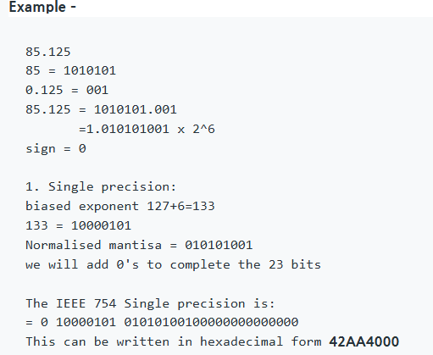
부동 소수형의 구조
IEEE 754

Slide 18

복소수는 $a±bi$의 꼴로 나타낼 수 있는 수.
a와 b는 실수, i는 허수 단위로 $i^{2}=−1$을 만족.
켤레 복소수는 복소수 중 허수 부분의 부호가 반대인 복소수.
실수가 정수를 포함하는 것처럼 복소수도 실수를 포함
파이썬에서는 허수 단위를 나타내는 부호로 i 대신 j를 사용
실습 1
>>> a = 2 + 3j
>>> a
(2+3j)
>>> type(a)
<class 'complex'>
>>> a.real
2.0
>>> a.imag
3.0
>>> a.conjugate()
(2-3j)

Slide 19
math 모듈을 사용하기 위한 import문
π와 e
파이썬 코드에서 “.”은 “~의”로 해석
math.pi는 math(모듈)의 pi
math.e는 math(모듈)의 e
>>> import math
>>> math.pi
3.141592653589793
>>> math.e
2.718281828459045

Slide 20
수 다루기 – math 모듈을 이용한 계산
절대값, 버림과 반올림
실습 1 (abs() 함수)
math.pi는 math(모듈)의 pi
math.e는 math(모듈)의 e
실습 2 (round() 함수)
함수 | 설명 | 비고
abs() | 절대값 계산 함수 | 내장 함수
round() | 반올림 계산 함수 | 내장 함수
trunc() | 버림 계산 함수 | math 모듈
>>> abs(10)
10
>>> abs(-10)
10
>>> round(1.4)
1
>>> round(1.5)
2

Slide 21
실습 3 (trunc() 함수)
>>> import math
>>> math.trunc(1.4)
1
>>> math.trunc(1.5)
1
>>> math.trunc(1.9)
1

Slide 22
수 다루기 – math 모듈을 이용한 계산
팩토리얼
팩토리얼은 1부터 어떤 양의 정수 n까지의 정수의 곱
예) 5! = 5×4×3×2×1
실습 4 (factorial() 함수)
함수 | 설명
factorial() | 팩토리얼 계산 함수
>>> math.factorial(1)
1
>>> math.factorial(5)
120
>>> math.factorial(10)
3628800
>>> math.factorial(100)
93326215443944152681699238856266700490715968264381621468592963895217599993229915608941463976156518286253697920827223758251185210916864000000000000000000000000

Slide 23
수 다루기 – math 모듈을 이용한 계산
제곱과 제곱근
실습 5 (**, pow() 함수)
실습 6 (sqrt() 함수)
함수 | 설명 | 비고
** | 제곱 연산 | 연산자
pow() | **와 같습니다. | math 모듈
sqrt() | 제곱근 연산 | math 모듈
>>> 3 ** 3
27
>>> import math
>>> math.pow(3,3)
27.0
실습 7 (세제곱근, 네제곱근)
>>> 27 ** (1/3)
3.0
>>> import math
>>> math.pow(81, 0.5)
9.0
>>> import math
>>> math.sqrt(4)
2.0
>>> math.sqrt(81)
9.0

Slide 24
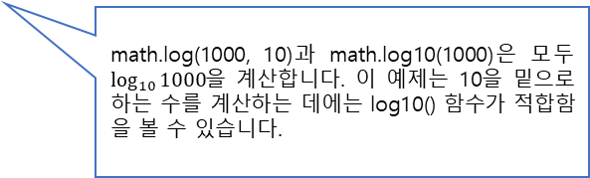

수 다루기 – math 모듈을 이용한 계산
로그
실습 8
함수 | 설명
log | 첫 번째 매개변수의 로그를 구합니다. 두 번째 매개변수는 밑수입니다. 두 번째 매개변수를 생략하면 밑수는 자연수 e로 간주됩니다.
log10() | 밑수가 10인 로그를 계산합니다.
>>> import math
>>> math.log(4, 2)
2.0
>>> math.log(math.e)
1.0
>>> math.log(1000, 10)
2.9999999999999996
>>> math.log10(1000)
3.0
$\log_{2}{4}$를 계산합니다.
두 번째 매개 변수를 생략하면 자연 로그를 계산합니다. ln(e)와 같습니다.
math.log(1000, 10)과 math.log10(1000)은 모두 $\log_{10}{1000}$을 계산합니다. 이 예제는 10을 밑으로 하는 수를 계산하는 데에는 log10() 함수가 적합함을 볼 수 있습니다.

Slide 25
텍스트 다루기
프로그래밍 언어마다 방식이 조금씩 다르긴 하지만 대부분은 다음 그림과 같이 개별 문자를 나타내는 수를 이어서 텍스트를 표현
파이썬에서는 텍스트를 다루는 자료형으로 string을 제공
string은 영어로 끈, 줄 등의 뜻을 갖고 있으므로 문자를 끈으로 가지런히 묶어놓은 것이라고 이해
우리 말로는 문자열 → 문자열(文字列)도 문자를 가지런히 늘어놨다는 뜻

Slide 26
텍스트 다루기
파이썬 코드에서는 문자열 데이터를 작은 따옴표 ‘ 또는 큰 따옴표 “의 쌍으로 텍스트를 감싸서 표현
여러 줄로 이루어진 문자열은 작은 따옴표 3개(‘‘‘) 또는 큰 따옴표 3개(“””)의 쌍으로 텍스트를 감싸서 표현
실습 1
>>> a = 'Hello, World.'
>>> a
'Hello, World.'
>>> b = "안녕하세요."
>>> b
'안녕하세요.'
>>> c = '''어서와
파이썬은
처음이지?'''
>>> c
'어서와\n파이썬은\n처음이지?'
>>> d = """Welcome to
Python."""
>>> d
'Welcome to\nPython.'
>>> type(d)
<class 'str'>

Slide 27
텍스트 다루기
문자열을 다룰 때의 + 연산자는 두 문자열을 하나로 이어 붙임
+ 연산자가 문자열을 결합한다고 해서 – 연산자가 문자열을 분리하는 것은 아님
실습 2 (+ 연산자)
문자열 분리(슬라이싱 Slicing)는 [와 ] 연산자를 통해 수행함
>>> hello = 'Hello'
>>> world = 'World'
>>> hello_world = hello + ', ' + world
>>> hello_world
'Hello, World'

Slide 28
문자열 분리(슬라이싱 Slicing)는 [와 ] 연산자를 통해 수행함
실습 3 (문자열 분리)
슬라이싱은 문자열 뿐 아니라 다른 순서열 자료형에서도 사용 가능
문자열이든 순서열이든 슬라이싱을 하더라도 원본은 그대로 유지
실습 4 (문자열 분리2)
>>> s = 'Good Morning'
>>> s[0:4]
'Good'
문자열 S의 0번째 문자부터 4번째 문자 앞까지를 분리합니다.
>>> a = 'Good Morning'
>>> b = a[0:4]
>>> c = a[5:12]
>>> a
'Good Morning'
>>> b
'Good'
>>> c
'Morning'
문자열 a를 슬라이싱해서 b를 만들어내도 a는 여전히 ‘Good Morning’입니다. 따라서 c를 만들어 낼 때도 a의 원본 그대로가 사용됩니다.

Slide 29
특정 위치에 있는 문자를 참조하고 싶을 때는 대괄호 [와 ] 사이에 사이에 첨자(Index) 번호 하나만 입력
실습 5
in 연산자는 프로그래머가 원하는 부분이 문자열 안에 존재하는지를 확인
실습 6
>>> a = 'Good Morning'
>>> a[0]
'G'
>>> a[8]
'n'
>>> a = 'Good Morning'
>>> 'Good' in a
True
>>> 'X' in a
False
>>> 'Evening' in a
False

Slide 30
len() : 순서열 길이를 재는 함수. 문자열에도 사용 가능.
실습 7 (len())
>>> a = 'Good Morning'
>>> len(a)
12

Slide 31
텍스트 다루기 - 문자열 메소드
메소드 | 설명
startswith() | 원본 문자열이 매개변수로 입력한 문자열로 시작되는지를 판단합니다. 결과는 True 또는 False로 나옵니다. >>> a = 'Hello' >>> a.startswith('He') True >>> a.startswith('lo') False >>>
endswith() | 원본 문자열이 매개변수로 입력한 문자열로 끝나는지를 판단합니다. 결과는 True 또는 False로 나옵니다. >>> a = 'Hello' >>> a.endswith('He') False >>> a.endswith('lo') True
find() | 원본 문자열 안에 매개변수로 입력한 문자열이 존재하는 위치를 앞에서부터 찾습니다. 존재하지 않으면 -1을 결과로 내놓습니다. >>> a = 'Hello' >>> a.find('ll') 2 >>> a.find('H') 0 >>> a.find('K') -1

Slide 32
메소드 | 설명
rfind() | 원본 문자열 안에 매개변수로 입력한 문자열이 존재하는 위치를 뒤에서부터 찾습니다. 존재하지 않으면 -1을 결과로 내놓습니다. >>> a = 'Hello' >>> a.rfind('H') 0 >>> a.rfind('lo') 3 >>> a.rfind('M') -1
count() | 원본 문자열 안에 매개변수로 입력한 문자열이 몇 번 등장하는지를 셉니다. >>> a = 'Hello' >>> a.count('l') 2
lstrip() | 원본 문자열 왼쪽에 있는 공백을 제거합니다. >>> ' Left Strip'.lstrip() 'Left Strip'
rstrip() | 원본 문자열 오른쪽에 있는 공백을 제거합니다. >>> 'Right Strip '.rstrip() 'Right Strip'
strip() | 원본 문자열 양쪽에 있는 공백을 제거합니다. >>> ' Strip '.strip() 'Strip'

Slide 33
메소드 | 설명
isalpha() | 원본 문자열이 숫자와 기호를 제외한 알파벳(영문, 한글 등)으로만 이루어져 있는지를 평가합니다. >>> 'ABCDefgh'.isalpha() True >>> '123ABC'.isalpha() False
isnumeric() | 원본 문자열이 수로만 이루어져 있는지를 평가합니다. >>> '1234'.isnumeric() True >>> '123ABC'.isnumeric() False
isalnum() | 원본 문자열이 알파벳과 수로만 이루어져 있는지를 평가합니다. >>> '1234ABC'.isalnum() True >>> '1234'.isalnum() True >>> 'ABC'.isalnum() True >>> '1234 ABC'.isalnum() False

Slide 34
메소드 | 설명
replace() | 원본 문자열에서 찾고자 하는 문자열을 바꾸고자 하는 문자열로 변경합니다. >>> a = 'Hello, World' >>> b = a.replace('World', 'Korea') >>> a 'Hello, World' >>> b 'Hello, Korea'
split() | 매개변수로 입력한 문자열을 기준으로 원본 문자열을 나누어 리스트를 만듭니다. 리스트는 목록을 다루는 자료형이며 다음 장에서 자세히 다룹니다. >>> a = 'Apple, Orange, Kiwi' >>> b = a.split(',') >>> b ['Apple', ' Orange', ' Kiwi'] >>> type(b) <class 'list'>
upper() | 원본 문자열을 모두 대문자로 바꾼 문자열을 내놓습니다. >>> a = 'lower case' >>> b = a.upper() >>> a 'lower case' >>> b 'LOWER CASE'

Slide 35
메소드 | 설명
lower() | 원본 문자열을 모두 소문자로 바꾼 문자열을 내놓습니다. >>> a = 'UPPER CASE' >>> b = a.lower() >>> a 'UPPER CASE' >>> b 'upper case'
format() | 형식을 갖춘 문자열을 만들 때 사용합니다. 문자열 안에 중괄호 {와 }로 다른 데이터가 들어갈 자리를 만들어 두고 format() 함수를 호출할 때 이 자리에 들어갈 데이터를 순서대로 넣어주면 원하는 형식의 문자열을 만들어 낼 수 있습니다. >>> a = 'My name is {0}. I am {1} years old.'.format('Mario', 40) >>> a 'My name is Mario. I am 40 years old.' >>> b = 'My name is {name}. I am {age} years old.'.format(name='Luigi', age=35) >>> b 'My name is Luigi. I am 35 years old.'

Slide 36
수에서 텍스트로, 텍스트에서 수로
이 코드는 ‘정상적으로’동작할까?
input() 함수의 결과는 문자열이므로 * 연산자를 사용할 수 없음.
문자열을 숫자로 바꾸기 위해서는 int(), float(), complex()를 사용
실습 1
a = input()
b = input()
result = a * b
a와 b는 문자열입니다. 이 코드는 파이썬이 수행할 수 없습니다.
>>> int('1234567890')
1234567890
>>> float('123.4567')
123.4567
>>> complex('1+2j')
(1+2j)

Slide 37
실습 2 : 04/input_multiply.py
실행 결과
print("첫 번째 수를 입력하세요. : ")
a = input()
print("두 번째 수를 입력하세요. : ")
b = input()
result = int(a) * int(b)
print("{0} * {1} = {2}".format(a, b, result))
>input_multiply.py
첫 번째 수를 입력하세요. :
5
두 번째 수를 입력하세요. :
4
5 * 4 = 20

Slide 38
숫자를 문자열로 바꾸기 위해서는 str()을 사용
실습 3
>>> import math
>>> type(math.pi)
<class 'float'>
>>> text = "원주율은 " + str(math.pi) + "입니다."
>>> text
'원주율은 3.141592653589793입니다.'

Slide 39
파이썬에서 제공하는 비트 연산자
연산자 | 이름 | 설명
<< | 왼쪽 시프트 연산자 | 첫 번째 피연산자의 비트를 두 번째 피연산자의 수만큼 왼쪽으로 이동시킵니다.
>> | 오른쪽 시프트 연산자 | 첫 번째 피연산자의 비트를 두 번째 피연산자의 수만큼 오른쪽으로 이동시킵니다.
& | 논리곱(AND) 연산자 | 두 피연산자의 비트 논리곱을 수행합니다.
| | 논리합(OR) 연산자 | 두 피연산자의 비트 논리합을 수행합니다.
^ | 배타적 논리합(XOR) 연산자 | 두 피연산자의 비트 배타적 논리합을 수행합니다.
~ | 보수(NOT) 연산자 | 피연산자의 비트를 0은 1로, 1은 0으로 반전시킵니다. 단항 연산자입니다.

Slide 40
시프트 연산자(Shift Operator)는 비트를 왼쪽이나 오른쪽으로 이동시키는 기능을 수행
왼쪽 시프트 연산
10진수 240(16개의 비트로 표현)
이 비트를 전체적으로 왼쪽으로 2비트 이동하면 다음과 같음.
비어있는 비트에 0을 채우면 왼쪽 시프트 연산 완료

Slide 41
오른쪽 시프트 연산(양수)
10진수 240(16개의 비트로 표현)를 오른쪽으로 2비트 이동
이동하고 남은 비트에 0을 채우면 오른쪽 시프트 연산 완료

Slide 42
오른쪽 시프트 연산(음수)
10진수 -255(16개의 비트로 표현)를 오른쪽으로 2비트 이동
이동하고 남은 비트에 1을 채우면 오른쪽 시프트 연산 완료

Slide 43
실습 1
실습 2
>>> a = 240 # 00000000 11110000
>>> a
240
>>> a << 2 # 00000011 11000000
960
>>> a >> 2 # 00000000 00111100
60
원본 데이터
옮길 비트의 수
>>> a = 1
>>> hex(a)
0x1
>>> hex(a<<1)
0x2
>>> hex(a<<2)
0x4
>>> hex(a<<5)
0x20
>>> b = 255
>>> hex(b)
0xff
>>> hex(b>>1)
0x7f
>>> hex(b>>2)
0x3f
>>> hex(b>>5)
0x7
>>> c = -255
>>> hex(c)
-0xff
>>> hex(c>>1)
-0x80
>>> hex(c>>2)
-0x40
>>> hex(c>>5)
-0x8

Slide 44
논리 연산은 참 또는 거짓의 진리 값을 피연산자로 하는 연산
비트 논리 연산(Bitwise Logical Operation)도 데이터의 각 비트에 대해 수행하는 논리 연산
파이썬에서 제공하는 비트 논리 연산자
연산자 | 이름 | 설명
& | 논리곱(AND) 연산자 | 두 피연산자의 비트에 대해 논리곱을 수행합니다.
| | 논리합(OR) 연산자 | 두 피연산자의 비트에 대해 논리합을 수행합니다.
^ | 배타적 논리합(XOR) 연산자 | 두 피연산자의 비트의 대해 배타적 논리합을 수행합니다.
~ | 보수(NOT) 연산자 | 피연산자의 비트에 대해 0은 1로, 1은 0으로 반전시킵니다. 단항 연산자입니다.

Slide 45
비트 다루기 – 비트 논리 연산자
논리곱: 두 비트 모두가 1(참)이어야 결과도 1(참)
논리곱 연산자는 &
실습 1
>>> 9 & 10
8

Slide 46
논리합: 둘 중 하나라도 참(1)이면 결과도 참(1)
논리합 연산자는 |
실습 2
>>> 9 | 10
11

Slide 47
배타적 논리합: 두 피연산자의 진리값이 서로 달라야 참(1)
배타적 논리합 연산자는 ^
실습 3
>>> 9 ^ 10
3

Slide 48
보수 연산: 피연산자의 비트를 0에서 1로, 1에서 0으로 뒤집음.
보수 연산자는 ~
실습 4
>>> a = 255
>>> ~a
-256

Slide 49
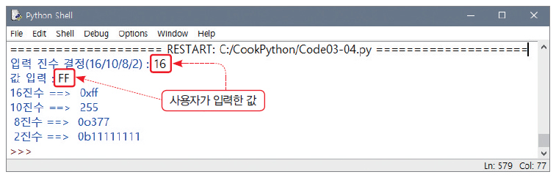
과제1
[프로그램2] 진수 변환
숫자를 세는 방법인 2진수, 8진수, 10진수, 16진수 등을 선택하고 값을 입력해 해당 진수별 숫자를 출력

Slide 50
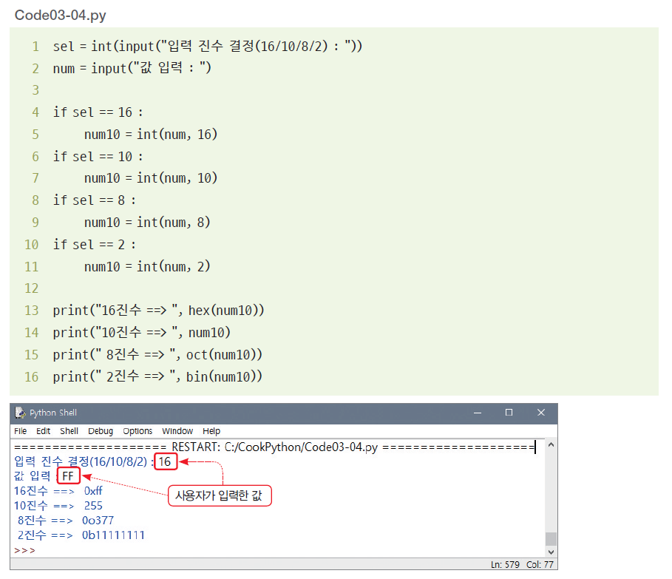
Section04 데이터 표현 단위와 진수 변환
[프로그램 2]의 완성

Slide 51



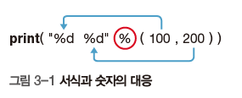
Section02 print() 함수를 사용한 다양한 출력
print( ) 함수의 서식
결과는‘안녕하세요?’이다
➊의 결과로 나온 100은 숫자 100(백)이 아닌 문자 100(일영영)이다.
“ ” 안의 내용이 문자든 숫자든 무조건 문자로 취급한다.
➋의 결과로 나온 100은 숫자 100(백)을 의미한다
➌은 100+100이 출력되고, ➍는 숫자 100과 숫자 100을 더한 결과인 숫자 200을 출력한다.
➎는 %d가 하나밖에 없는데 숫자가 2개이고, ➏은 %d가 2개인데 숫자는 하나라 서로 짝이 맞지 않다.
➏은 단순히 %d를 하나 삭제하면 되지만 ➎는 숫자 2개를 출력하려면 %d가 2개 필요하므로 [그림 3-1]과 같이 수정한다.

Slide 52
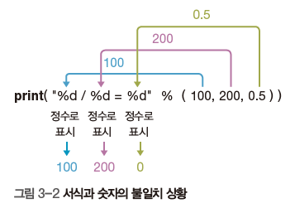
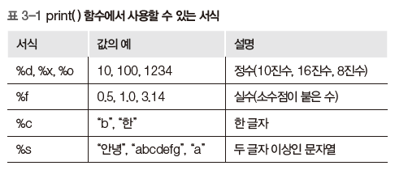

Section02 print() 함수를 사용한 다양한 출력
print( ) 함수를 사용한 다양한 출력
결과는 100/200=0이다.
따라서 코드를 다음과 같이 수정

Slide 53
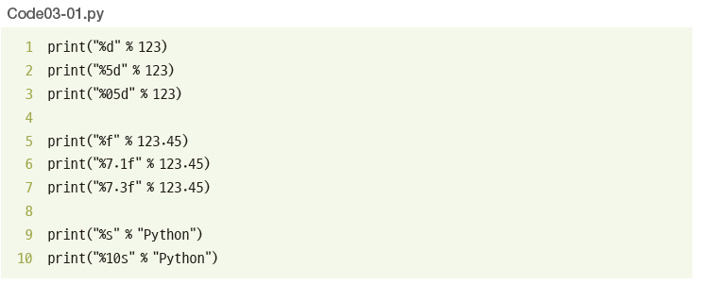
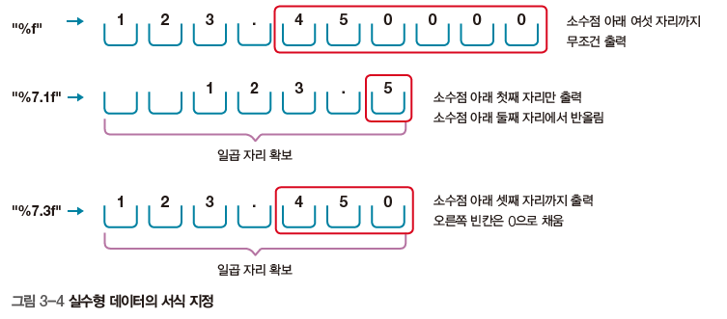
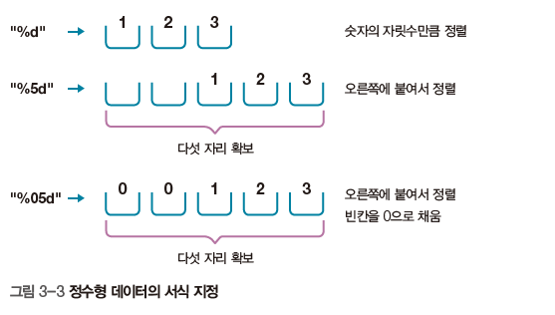
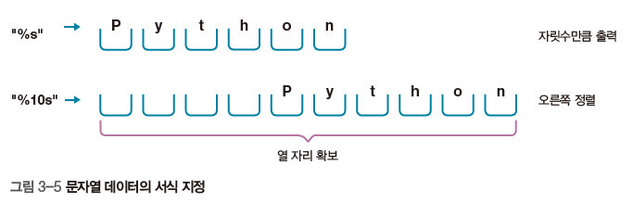
Section02 print() 함수를 사용한 다양한 출력
print( ) 함수를 사용한 깔끔한 출력

Slide 54
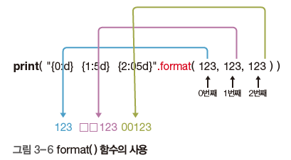


Section02 print() 함수를 사용한 다양한 출력
print( ) 함수를 사용한 깔끔한 출력
format( ) 함수와 { }를 함께 사용해 서식 지정
.format을 사용해 출력 순서 지정
강제 행 넘기기는 ‘\n’을 사용

Slide 55
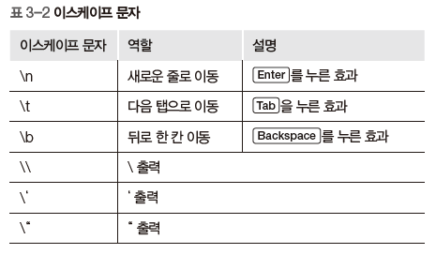
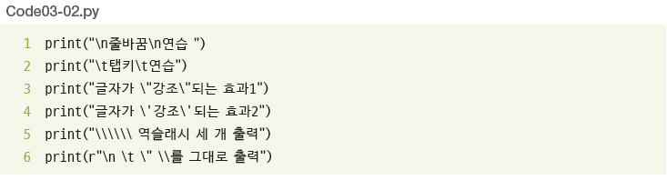
Section02 print() 함수를 사용한 다양한 출력
print( ) 함수를 사용한 깔끔한 출력

Slide 56
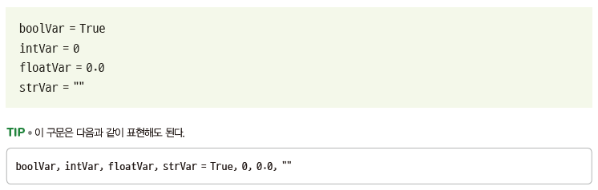
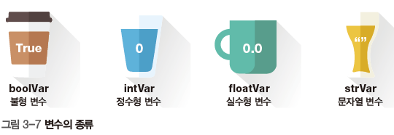
Section03 변수의 선언과 사용
변수의 선언
변수는 어떠한 값을 저장하는 메모리 공간(그릇)
변수 선언은 그릇을 준비하는 것
파이썬은 C/C++, 자바 등과는 달리 변수를 선언하지 않아도 되지만 긴 코드를 작성할 때는 사용될 변수를 미리 계획적으로 준비하는 것이 더 효율적
가장 많이 사용하는 변수는 불형(Boolean, True 또는 False 저장), 정수형, 실수형, 문자열

Slide 57
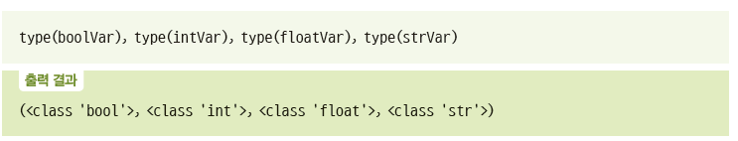
Section03 변수의 선언과 사용
Type( ) 함수를 사용하면 변수가 bool(불형), int(정수), float(실수), str(문자열)형으로 생성된 것을 확인할 수 있음
변수명 규칙
대·소문자를 구분한다( myVar와 MyVar는 다른 변수).
문자, 숫자, 언더바(_)를 포함할 수 있다. 하지만 숫자로 시작하면 안 된다( var2(O), _var(O), var_2(O), 2Var(X)).
예약어는 변수명으로 쓰면 안 된다. 파이썬의 예약어는 True, False, None, and, or, not, break, continue, return, if, else, elif, for, while, except, finally, gloval, import, try 등이다.

Slide 58
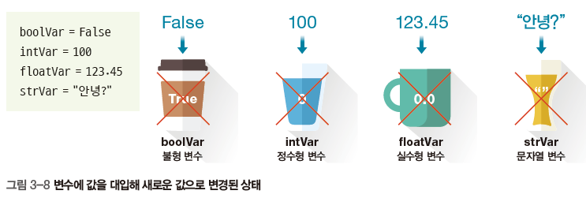
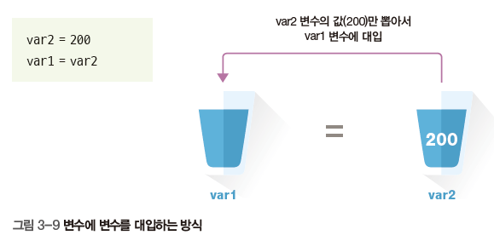
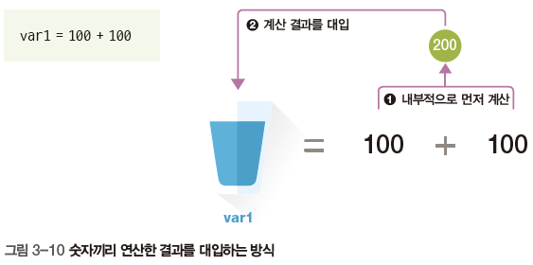
Section03 변수의 선언과 사용
변수의 사용(1)
변수는 값을 담으면(대입하면) 사용 가능. 변수에 있던 기존 값은 없어지고 새로 입력한 값으로 변경됨
변수에는 변수의 값을 넣을 수도 있고, 계산 결과를 넣을 수도 있음

Slide 59
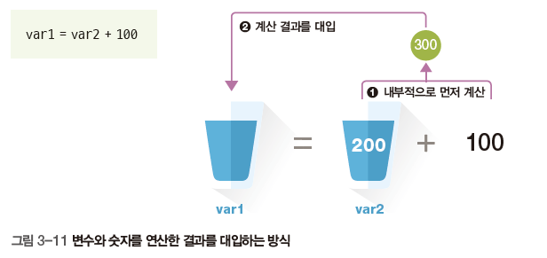
Section03 변수의 선언과 사용
변수의 사용(2)
변수에는 숫자와 변수의 연산을 넣을 수도 있음

Slide 60
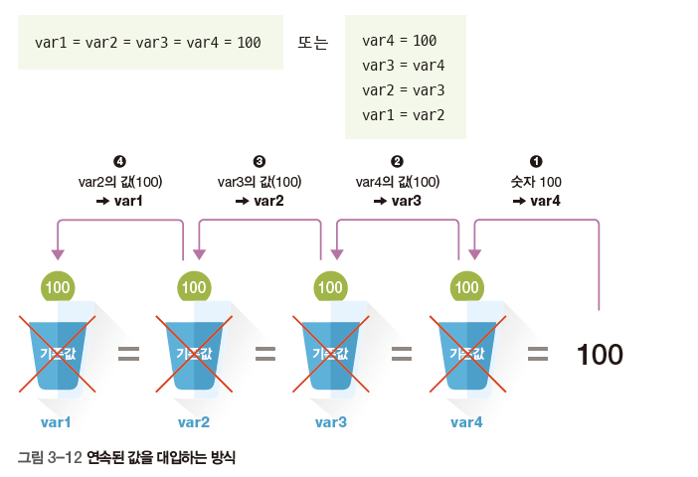
Section03 변수의 선언과 사용
변수의 사용(3)
변수에 연속된 값을 대입하는 방식

Slide 61
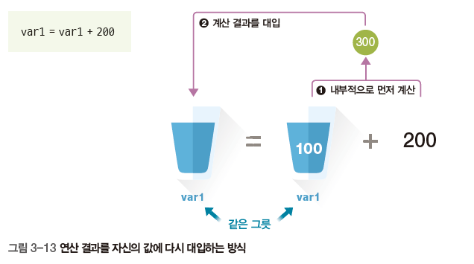
Section03 변수의 선언과 사용
변수의 사용(4)
변수에 연산 결과를 자신의 값으로 다시 대입하는 방식

Slide 62
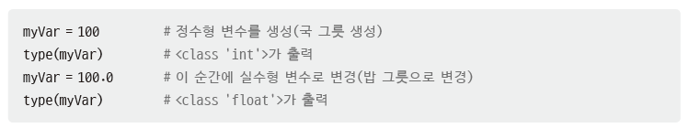
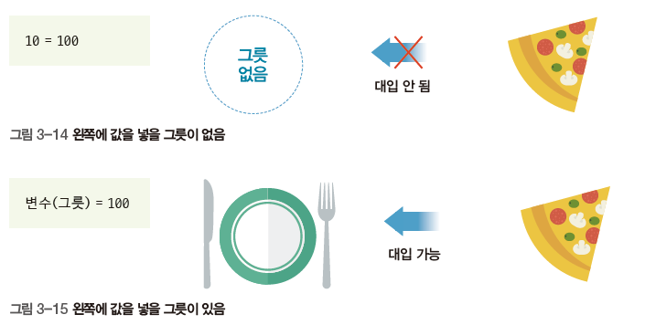
Section03 변수의 선언과 사용
변수의 사용(5)
파이썬에서 변수의 데이터 형식은 값을 넣는 순간마다 변경될 수 있는 유연한 구조
대입 연산자의 왼쪽에는 무조건 변수만 올 수 있고, 오른쪽에는 무엇이든(값, 변수, 수식, 함수 등) 올 수 있음

Slide 63
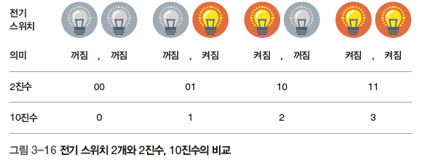
Section04 데이터 표현 단위와 진수 변환
비트와 바이트
컴퓨터에서 표현할 수 있는 제일 작은 단위는 비트(Bit)
비트 8개가 모이면 바이트(Byte)
비트
비트는 0과 1만 존재하므로 1비트로는 두 가지를 표현 가능

Slide 64
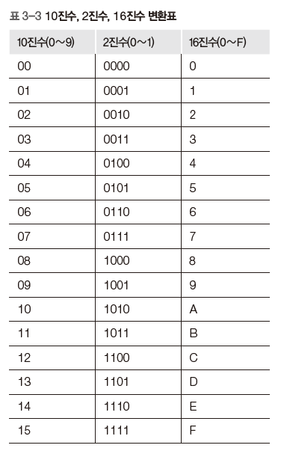
Section04 데이터 표현 단위와 진수 변환
비트

Slide 65
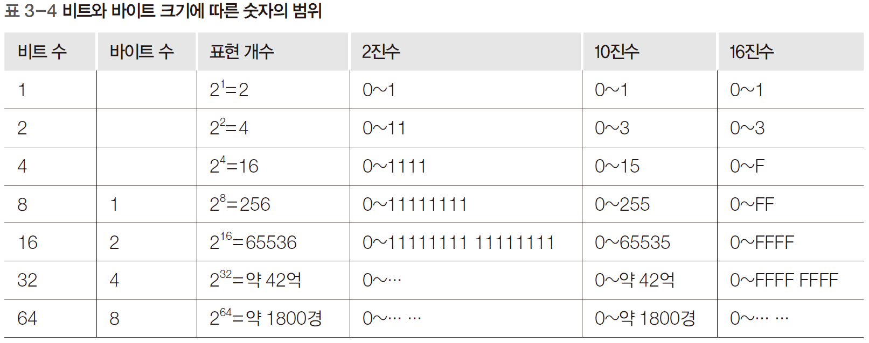
Section04 데이터 표현 단위와 진수 변환
바이트

Slide 66
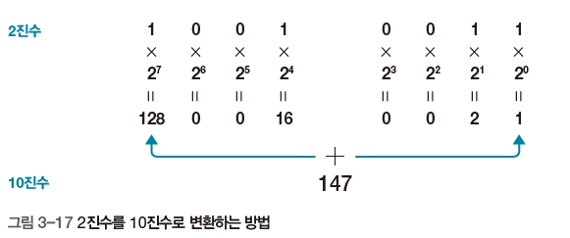
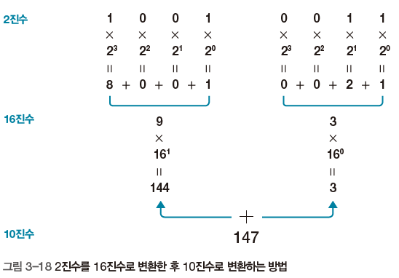
Section04 데이터 표현 단위와 진수 변환
진수 변환

Slide 67
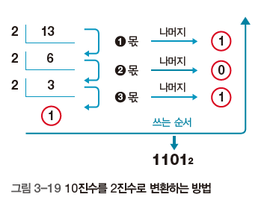
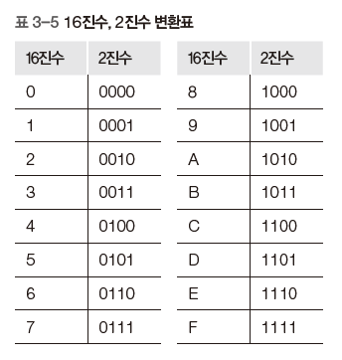
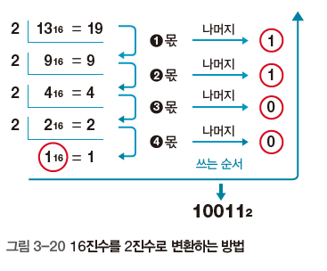
Section04 데이터 표현 단위와 진수 변환
진수 변환

Slide 68
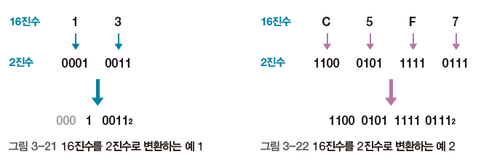
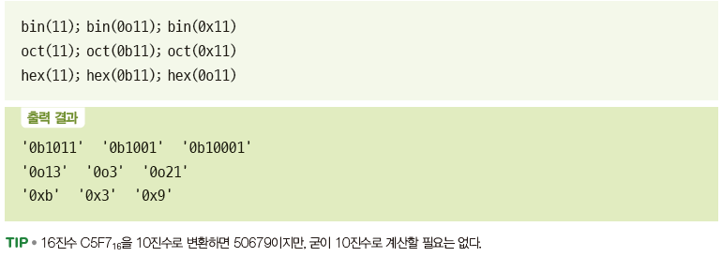
Section04 데이터 표현 단위와 진수 변환
진수 변환

Slide 69
END

